Slide 1
Geoprocessamento de áreas de influência com GRASS GIS na Web
Nelson Mileu (nmileu@municipia.pt)

Slide 2
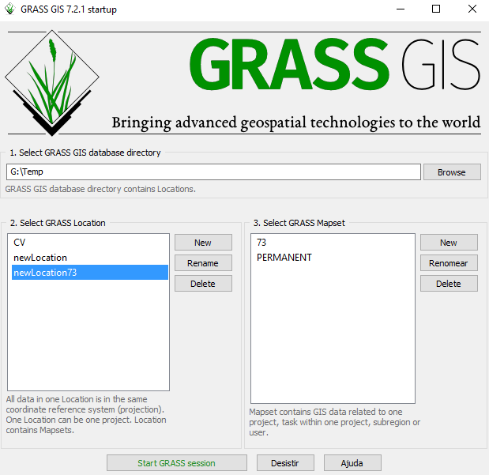
Objetivo
Calcular áreas de influência a um elemento com recurso ao GRASS GIS na web
“contribute for better decision making, concerning the optimization of public resources (e.g. financial and human) in local administrations regarding management of urban green infrastructure.”*
*Fernando Cruz; Nuno Miguel David & Nelson Mileu (2017). PLANNING OF URBAN GREEN AREAS BASED ON GIS TOOLS, Atas do Congresso AESOP, Universidade de Lisboa, Lisboa.

Slide 3
Metodologia
Topografia
vector 2 raster
cost distance
Topografia_Espaços públicos
Raster
Topo_EspPub
Superfície acumulada
U
Espaços públicos
Distâncias de influência aos espaços verdes
reclass
Espaços verdes existentes
Áreas de influência aos espaços verdes
U
BGRI
*Fernando Cruz; Nuno Miguel David & Nelson Mileu (2017). PLANNING OF URBAN GREEN AREAS BASED ON GIS TOOLS, Atas do Congresso AESOP, Universidade de Lisboa, Lisboa.

Slide 4
Arquitetura
*Fernando Cruz; Nuno Miguel David & Nelson Mileu (2017). PLANNING OF URBAN GREEN AREAS BASED ON GIS TOOLS, Atas do Congresso AESOP, Universidade de Lisboa, Lisboa.

Slide 5
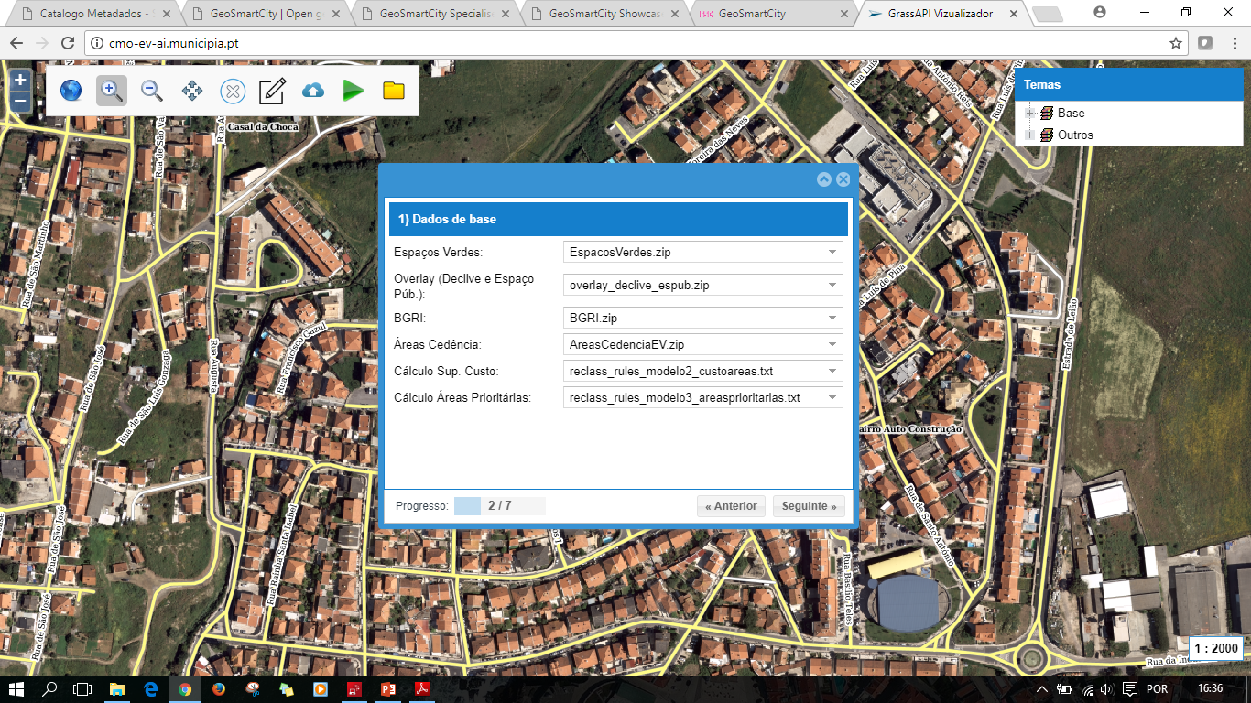
Processar!

Slide 6
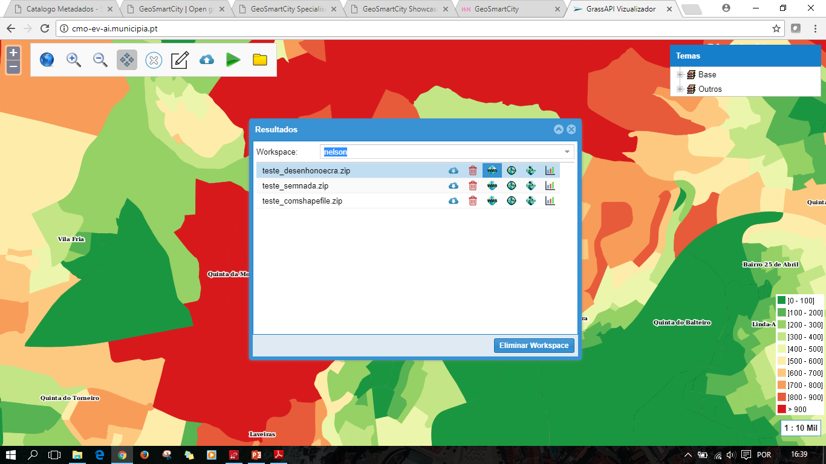
Resultados…

